Slide 1
《无线网络规划与优化》
教师：吴静

Slide 2
课程简介
课程介绍:
以项目化教学方式为基础，以LTE无线网络测试/优化岗位技能要求为目标，以工作过程为主线组织内容，全面介绍了LTE无线网络规划与优化的基本原理及应用。
01
课程核心知识：
LTE网络基本结构、LTE无线网络规划和网络优化基本原理以及关键技术等专业知识，单站优化、簇优化和全网优化的方法和策略，以及网络中常见覆盖、接入和切换问题的优化方法。
02
03
培养技能目标：
掌握LTE 4G移动通信的基础知识，LTE 网络规划的流程与方法，覆盖规划、容量规划、参数规划，LTE网络优化的流程与方法，LTE基本信令流程以及常见网络问题的定位、处理思路与分析方法等相关知识。具备LTE无线信号测试、数据分析、问题优化解决以及报告撰写的能力。

Slide 3
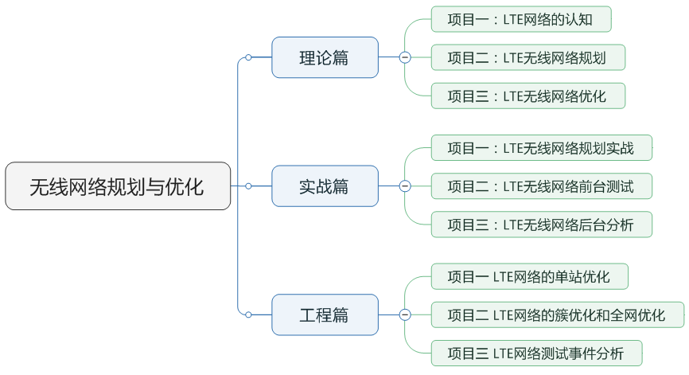
课程简介

Slide 4
理论篇
项目一：LTE网络的认知

Slide 5
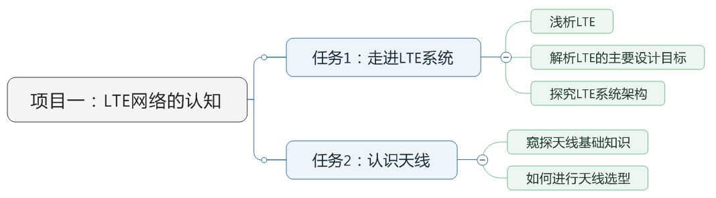
任务分解

Slide 6
任务一：走进LTE系统
任务描述:
本任务首先介绍了LTE的定义、LTE的发展与演进，LTE的频谱分配和主要设计目标。探究了LTE的系统架构，充分认识LTE系统架构的各个组成部分。
01
学习目标：
了解LTE的定义、LTE的演进历程和发展前景。
熟悉LTE频谱、频点的概念与频段范围，以及LTE各主要性能指标的特点与内涵。
掌握LTE的系统架构以及各网元的功能。
02

Slide 7
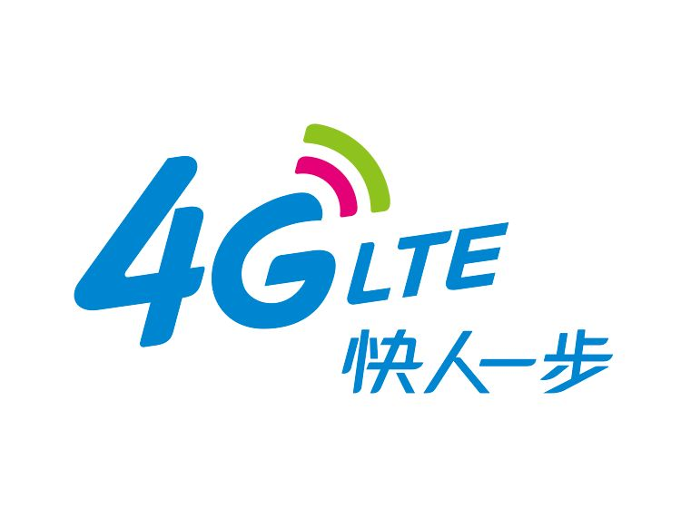
任务一：走进LTE系统
浅析LTE
1.1 什么是LTE
什么是LTE
LTE（Long Term Evolution 长期演进）是3GPP主导制定的无线通信技术，是基于GSM / EDGE和UMTS / HSPA技术的移动设备和数据终端的高速无线通信标准。
LTE通常称作4G LTE，但是正如LTE的Advanced Release 8和9协议所规定的那样，它不符合4G无线业务的技术标准。

Slide 8
任务一：走进LTE系统
浅析LTE
1.1 什么是LTE
LTE分为两种制式：TDD-LTE和FDD-LTE。
A
TDD
B
FDD
TDD代表时分双工，也就是说上下行在同一频段上按照时间分配交叉进行;
FDD代表频分双工，则是上下行分处不同频段同时进行。

Slide 9
任务一：走进LTE系统
浅析LTE
1.1 什么是LTE
TDD相对FDD优势
TDD相对FDD不足
①可灵活配置频率
②可很好的支持非对称业务；
③可降低设备成本；
④可降低设备的复杂度；
⑤可更好采用传输预处理技术，如预RAKE技术、联合传输（JT）技术、智能天线技术等，能有效地降低移动终端的处理复杂性。
①TDD方式的发射时间大约只有FDD的一半，如果TDD要发送和FDD同样多的数据，就要增大TDD的发送功率；
②TDD基站的覆盖范围明显小于FDD基站；
③TDD系统收发信道同频，无法进行干扰隔离，系统内和系统间存在干扰；
④为避免与其他无线系统之间的干扰，TDD需预留较大的保护带，影响整体频谱利用效率。

Slide 10
任务一：走进LTE系统
浅析LTE
1.1 什么是LTE
为什么要发展LTE
保证3GPP在更长时间内的竞争力
应对来自于WiMAX的市场压力

Slide 11
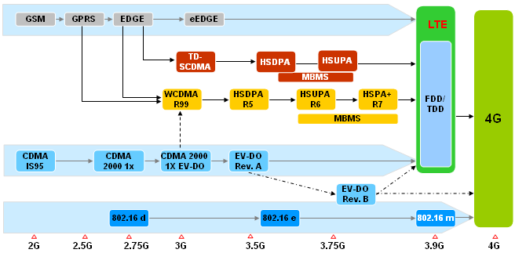
任务一：走进LTE系统
浅析LTE
1.2 LTE发展与演进
移动通信网络演进过程

Slide 12
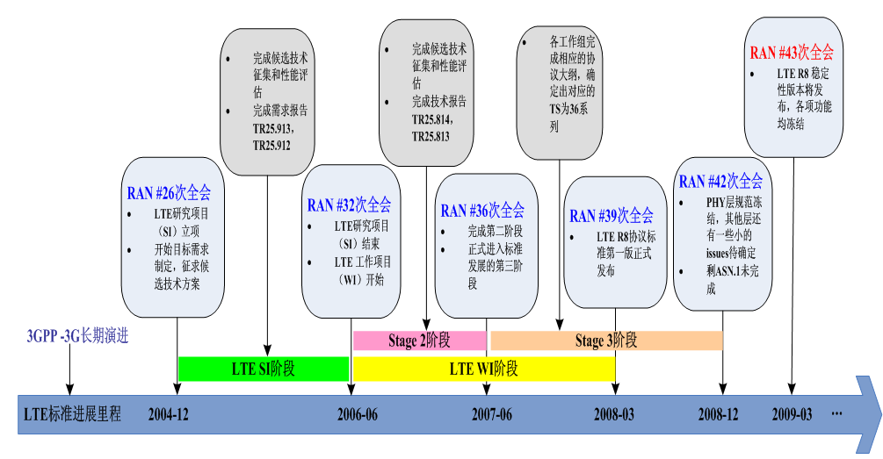
任务一：走进LTE系统
浅析LTE
1.2 LTE发展与演进
LTE标准进展

Slide 13





任务一：走进LTE系统
浅析LTE
1.2 LTE发展与演进
LTE系统的领导组织
功能需求
标准建立
LTE/SAE 实验局开通
成员
PCG
TSG GERAN
TSG RAN
发起者
TSG SA
TSG CT

Slide 14
任务一：走进LTE系统
浅析LTE
1.2 LTE发展与演进
3GPP，NGMN 和 LSTI的关系
NGMN：由全球主要移动运营商发起的、旨在引导和推动无线网络演进与发展的组织
3GPP：移动通信系统标准制定组织
LSTI：设备制造商与运营商联合成立的测试组织，通过联合测试与试验推动LTE的产业化进程
NGMN
需求制定
需求
汇报
需求
3GPP
标准制定
LSTI
测试与试验
标准

Slide 15
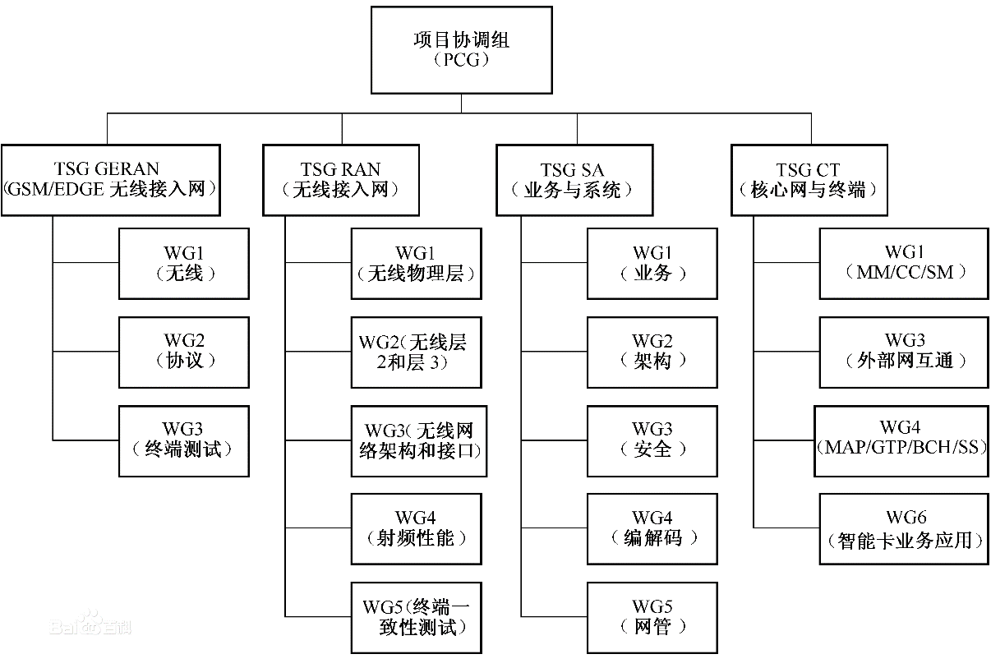
任务一：走进LTE系统
浅析LTE
1.2 LTE发展与演进
3GPP组织架构

Slide 16
任务一：走进LTE系统
2. 解析LTE的主要设计目标
1.1 LTE的频谱划分
FDD模式支持频段
E-UTRA Band | Uplink (UL) |  |  | Downlink (DL) |  |  | Duplex Mode
 | F_{UL_low} – F_{UL_high} |  |  | F_{DL_low} – F_{DL_high}
1 | 1920 MHz | – | 1980 MHz | 2110 MHz | – | 2170 MHz | FDD
2 | 1850 MHz | – | 1910 MHz | 1930 MHz | – | 1990 MHz | FDD
3 | 1710 MHz | – | 1785 MHz | 1805 MHz | – | 1880 MHz | FDD
4 | 1710 MHz | – | 1755 MHz | 2110 MHz | – | 2155 MHz | FDD
5 | 824 MHz | – | 849 MHz | 869 MHz | – | 894MHz | FDD
6 | 830 MHz | – | 840 MHz | 875 MHz | – | 885 MHz | FDD
7 | 2500 MHz | – | 2570 MHz | 2620 MHz | – | 2690 MHz | FDD
8 | 880 MHz | – | 915 MHz | 925 MHz | – | 960 MHz | FDD
9 | 1749.9 MHz | – | 1784.9 MHz | 1844.9 MHz | – | 1879.9 MHz | FDD
10 | 1710 MHz | – | 1770 MHz | 2110 MHz | – | 2170 MHz | FDD
11 | 1427.9 MHz | – | 1452.9 MHz | 1475.9 MHz | – | 1500.9 MHz | FDD
12 | 698 MHz | – | 716 MHz | 728 MHz | – | 746 MHz | FDD
13 | 777 MHz | – | 787 MHz | 746 MHz | – | 756 MHz | FDD
14 | 788 MHz | – | 798 MHz | 758 MHz | – | 768 MHz | FDD
… | … |  |  | … |  |  | …
17 | 704 MHz | – | 716 MHz | 734 MHz | – | 746 MHz | FDD
... | … |  |  | … |  |  | …
根据LTE R8协议：
支持两种双工模式：FDD和TDD
支持多种频段，从700MHz到2.6GHz
支持多种带宽配置，协议规定以下带宽配置：1.4MHz, 3MHz, 5MHz, 10MHz, 15MHz, 20MHz
TDD模式支持频段
E-UTRA Band | Uplink (UL) |  |  | Downlink (DL) |  |  | Duplex Mode
 | F_{UL_low} – F_{UL_high} |  |  | F_{DL_low} – F_{DL_high}
33 | 1900 MHz | – | 1920 MHz | 1900 MHz | – | 1920 MHz | TDD
34 | 2010 MHz | – | 2025 MHz | 2010 MHz | – | 2025 MHz | TDD
35 | 1850 MHz | – | 1910 MHz | 1850 MHz | – | 1910 MHz | TDD
36 | 1930 MHz | – | 1990 MHz | 1930 MHz | – | 1990 MHz | TDD
37 | 1910 MHz | – | 1930 MHz | 1910 MHz | – | 1930 MHz | TDD
38 | 2570 MHz | – | 2620 MHz | 2570 MHz | – | 2620 MHz | TDD
39 | 1880 MHz | – | 1920 MHz | 1880 MHz | – | 1920 MHz | TDD
40 | 2300 MHz | – | 2400 MHz | 2300 MHz | – | 2400 MHz | TDD

Slide 17
任务一：走进LTE系统
运营商 | 上行频谱率（MHz） | 下行频谱率（MHz） | 带宽 | 合计款频（MHz） | 制式
中国移动 | 890-909 | 935-954 | 19 | 179 | GSM900 | 2G
 | 1710-1725 | 1805-1820 | 15 |  | DCS1800 | 25
 | 2010-2025 | 210-2025 | 15 |  | TD-SCDMA | 3G
 | 1880-1900 | 1880-1900 | 130 |  | TD-LTE | 4G
 | 2320-2370 | 2320-2370
 | 2575-2635 | 2575-2635
中国联通 | 909-915 | 954-960 | 6 | 81 | GSM900 | 2G
 | 1745-1755 | 1840-1850 | 10 |  | DCS1800 | 2G
 | 1940-1955 | 2130-2145 | 15 |  | WCDMA | 3G
 | 2300-2320 | 2300-2320 | 40 |  | TD-LTE | 4G
 | 2555-2575 | 2555-2575
 | 1755-1765 | 1850-1860 | 10 |  | FDD-LTE | 4G
中国电信 | 825-840 | 870-885 | 15 | 85 | CDMA | 2G
 | 1920-1935 | 2110-2125 | 15 |  | CDMA2000 | 3G
 | 2370-2390 | 2370-2390 | 40 |  | TD-LTE | 4G
 | 2635-2655 | 2635-2655
 | 1765-1780 | 1765-1780 | 15 |  | FDD-LTE | 4G
三大运营商手机业务频段分配

Slide 18
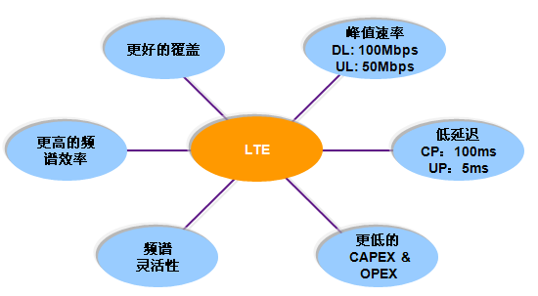
任务一：走进LTE系统
2. 解析LTE的主要设计目标
1.2 LTE主要设计目标
主要指标和需求
采用OFDM和MIMO技术,用户峰值速率：
DL 100Mbps，
UL 50Mbps
扁平、全IP网络架构减少系统时延
CP：驻留—激活小于100ms，休眠—激活小于50ms
UP：最小可达到5ms
控制面处理能力：单小区5M带宽内不少于200用户
频谱利用率：1.4MHz、3MHz、5MHz、10MHz、15MHz、20MHz
频谱利用率相对于3G提高2-3倍

Slide 19
任务一：走进LTE系统
2. 解析LTE的主要设计目标
1.2 LTE主要设计目标
LTE设计目标分解

Slide 20

任务一：走进LTE系统
2. 解析LTE的主要设计目标
1.2 LTE主要设计目标
覆盖
容量
5km内，满足LTE相关协议定义的吞吐率、频谱效率及移动性要求。
30km内，保证移动性需求，用户吞吐率可轻微下降，频谱效率可明显下降。
100km范围内不排除支持。
容量频谱分配是5MHz的情况下，每小区至少支持200个激活状态的用户。
在更高的频谱分配情况下，每小区至少支持400个激活状态的用户。
吞吐率及频谱效率
下行链路：有效负荷的网络中，吞吐率和LTE频谱效率是R6HSDPA的
3～4倍。R6HSDPA是1发1收，LTE是2发2收。
上行链路：有效负荷的网络中，吞吐率和LTE频谱效率是R6HSUPA的
2～3倍。R6HSUPA是1发2收，LTE是1发2收。

Slide 21
任务一：走进LTE系统
2. 解析LTE的主要设计目标
1.2 LTE主要设计目标
时延
业务支持
从驻留态到激活态，控制面的传输延迟时间小于100ms。
从睡眠态到激活态，控制面传输延迟时间小于50ms。
在零负载 和小IP包的情况下，期望的用户面延迟不超过5ms。
网页浏览、FTP、视频流、VoIP、实时视频、Push-to-X以及SON。SON 分为自配置、自维护和自优化。
移动性
0～15km/h的移动用户提供最优的网络性能；
15～120km/h的移动用户提供高性能的服务；
120～350km/h（甚至可以达到500km/h）速率移动的移动用户能够保持蜂窝网络的移动性。

Slide 22
任务一：走进LTE系统
2. 解析LTE的主要设计目标
1.2 LTE主要设计目标
与现有3GPP系统的共存和互操作
①E-UTRAN和UTRAN/GERAN多模终端支持对UTRAN/GERAN系统的测量，并支持E-UTRAN系统和UTRAN/GERAN系统之间的切换。
②E-UTRAN应有效支持系统间测量。
③对于实时业务，E-UTRAN和UTRAN之间的切换中断时间应低于300ms。
④对于非实时业务，E-UTRAN和UTRAN之间的切换中断时间应低于500ms。
⑤对于实时业务，E-UTRAN和GERAN之间的切换中断时间应低于300ms。
⑥对于非实时业务，E-UTRAN和GERAN之间的切换中断时间应低于500ms。
⑦处于非激活状态（类似R6 Idle模式或Cell_PCH状态）的多模终端只需监测GERAN，UTRAN或E-UTRAN中一个系统的寻呼信息。
频谱灵活性
减小CAPEX和OPEX
体系结构的扁平化和中间节点的减少使得设备成本（CAPEX）和维护成本（OPEX）得以显著降低。
自规划、自配置、自优化、自维护的能力
支持不同大小的频谱分配,包括1.4 MHz、3 MHz 、5 MHz、10 MHz、15 MHz 以及20 MHz，支持成对和非成对频谱。

Slide 23
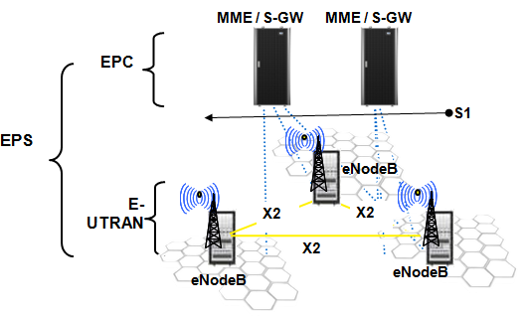
任务一：走进LTE系统
3. 探究LTE系统架构
1.1 扁平化的网络架构
LTE网络架构

Slide 24
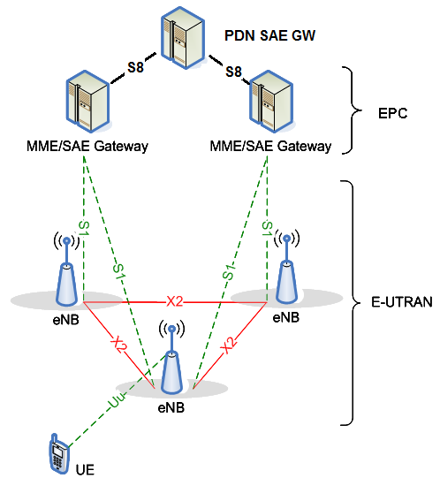
任务一：走进LTE系统
3. 探究LTE系统架构
1.1 扁平化的网络架构
网络结构扁平化
与传统网络互通
RNC+NodeB=eNodeB
用户面控制面分离
E-UTRAN只有一种节点网元—E-Node B

Slide 25
任务一：走进LTE系统
3. 探究LTE系统架构
1.2 各网元的职能划分
LTE的主要网元
LTE的接入网E-UTRAN由e-NodeB组成，提供用户面和控制面。
LTE的核心网EPC由MME，S-GW和P-GW组成。
LTE的网络接口
e-NodeB间通过X2接口相互连接，支持数据和信令的直接传输。
S1接口连接e-NodeB与核心网EPC。其中，S1-MME是e-NodeB连接MME的控制面接口，S1-U是e-NodeB连接S-GW 的用户面接口。

Slide 26
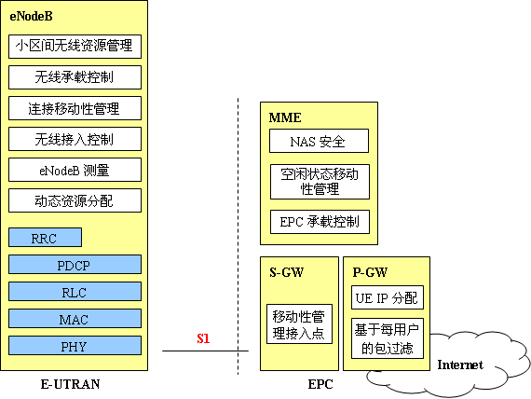
任务一：走进LTE系统
3. 探究LTE系统架构
1.2 各网元的职能划分
E-UTRAN和EPC的功能划分

Slide 27
任务一：走进LTE系统
3. 探究LTE系统架构
1.2 各网元的职能划分
E-Node B
MME
Serving GW
PDN GW
具有现3GPP NodeB全部和RNC大部分功能，包括：
物理层功能
MAC、RLC、PDCP功能
RRC功能
资源调度和无线资源管理
无线接入控制
移动性管理
NAS信令以及安全性功能
3GPP接入网络移动性导致的CN节点间信令
空闲模式下UE跟踪和可达性
漫游
鉴权
承载管理功能（包括专用承载的建立）
支持UE的移动性切换用户面数据的功能
E-UTRAN空闲模式下行分组数据缓存和寻呼支持
数据包路由和转发
上下行传输层数据包标记
基于用户的包过滤
合法监听
IP地址分配
上下行传输层数据包标记
DHCPv4和DHCPv6（client、relay、server）

Slide 28

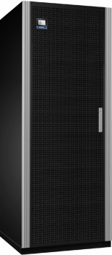
任务一：走进LTE系统
3. 探究LTE系统架构
1.2 各网元的职能划分
ENodeB功能:
eNodeB具有现有3GPP R5/R6/R7的NodeB功能和大部分的RNC功能，包括物理层功能（HARQ等），MAC，RRC，调度，无线接入控制，移动性管理等。
具体来讲，包括：
无线资源管理
无线承载控制
无线准入控制
连接移动性控制
UE上下行动态资源分配
IP数据包头压缩和用户数据流加密
UE连接期间选择MME
寻呼消息的调度和传输
广播信息的调度和传输
移动和调度的测量，并进行测量量报告的配置
Node B
RNC
eNodeB

Slide 29
任务一：走进LTE系统
3. 探究LTE系统架构
1.2 各网元的职能划分
核心网EPC功能
LTE/SAE核心网负责UE的控制和承载建立。
EPC包含的逻辑节点有：
PDN Gateway(P-GW)
Serving Gateway(S-GW)
Mobility Management Entity(MME)
Home Subscribier Server(HSS)
Policy Control and Charging Rules Function(PCRF)
S6a
MME
HSS
PCRF
S1-MME
Gx
Rx
S1-U
S5/S8
SGi
Operator’s IP services(e.g.
IMS, PSS)
E-UTRAN
S-GW
P-GW
EPC组成结构

Slide 30
任务一：走进LTE系统
3. 探究LTE系统架构
1.2 各网元的职能划分
核心网EPC功能
移动管理实体MME
PDN网关P-GW
业务网关S-GW
归属用户服务器HSS
策略和计费控制单元PCRF
处理UE和CN之间的控制信令，通过NAS协议实现。
寻呼和控制信息分发
承载控制
保证NAS信令安全
移动性管理
UE的IP地址分配
QoS保证
计费
IP数据包过滤
所有IP数据包均通过S-GW
UE在小区间切换时，作为移动性控制锚点
下行数据缓存
LTE与其他3GPP技术互联时作为移动性锚点
存储用户签约信息的数据库
用户标识，编号和路由信息，安全信息，位置信息
策略和计费执行功能

Slide 31
任务一：走进LTE系统
3. 探究LTE系统架构
1.2 各网元的职能划分
S1接口定义为E-UTRAN和EPC之间的接口。
S1接口包括两部分：
控制面的S1-C接口。
用户面的S1-U接口。
S1-C/MME接口定义为eNB和MME功能之间的接口；
S1-U定义为eNB和SAE网关之间的接口。
EPC和eNBs之间的关系是多到多，即S1接口实现多个EPC网元和多个eNB 网元之间接口功能。

Slide 32
任务一：走进LTE系统
3. 探究LTE系统架构
1.2 各网元的职能划分
X2接口定义为各个eNB之间的接口。支持UE在各个eNB之间的移动性。
X2接口包括两部分：
X2-C接口
X2-U接口
X2-C是各个eNB之间控制面间接口。
X2-U是各个eNB之间用户面之间的接口。
S1接口和X2接口类似的地方是：S1-U和X2-U使用同样的用户面协议。

Slide 33
大开眼界
国际、国内4G网络数据
 | 移动用户数 | 4G移动用户数 | 4G站点数量
 | （户） | （户） | （个）
全球 | 79亿 | 29亿 | 500万
中国 | 15.1亿 | 11亿 | 336.9万
国内三大运营商数据
 | 中国移动 | 中国电信 | 中国联通
移动用户数（户） | 9亿 | 2.65亿 | 2.94亿
4G用户数（户） | 6.72亿 | 2.06亿 | 1.98亿
4G站点数（个） | 110万 | 135万 | 95万
国际、国内4G网络最新发展调查

Slide 34
任务小结
01
了解LTE的定义与演进历程。
02
熟悉LTE频谱和频点的概念，以及中国三大运营商的LTE频段范围。
03
熟悉LTE无线网络各主要性能指标的特点与内涵，以及LTE网络架构的特点与2/3G在网络架构上的不同点。
04
掌握LTE网络架构的特点以及各网元的功能。
作业：教材29页1-8题

Slide 35
谢谢！

